Slide 1
DZIECI I MŁODZIEŻ W TOKSYCZNEJ KULTURZE – ROLA NAUCZYCIELI RELIGII W KONTEKŚCIE CZYNNIKÓW CHRONIĄCYCH DOBROSTAN PSYCHICZNY MŁODYCH.
Płock/Płońsk 2024r.

Slide 2
Zdradzeni przez dorosłych i pozostawieni samym sobie

Slide 3
TOKSYCZNA KULTURA
Fakt, że miliony ludzi mają te same wady, nie czyni tych wad cnotami; fakt, że podzielają tyle błędnych przekonań, nie czyni tych przekonań prawdami; a fakt, że ludzie dzielą pewną formę patologii umysłowej z milionami innych ludzi, nie czyni ich zdrowymi – Erich Fromm, „ Zdrowe społeczeństwo”

Slide 4
TOKSYCZNA KULTURA
szerzenie się negatywności, nieufności, wrogości
polaryzacja w debacie publicznej
konsumpcjonizm
degradacja środowiska naturalnego, widmo katastrofy klimatycznej
walka o władzę, działania wojenne
wszechobecna komercja – wszystko na sprzedaż
człowiek jako worek substancji chemicznych z organami, bez jaźni i umysłu
Te i inne wskaźniki toksycznej kultury siłą rzeczy przenikają każdy aspekt naszego życia. Kultura zamiast służyć człowiekowi, w rzeczywistości wytwarza chroniczne stresory mające bardzo negatywny wpływ na zdrowie fizyczne i psychiczne.

Slide 5
Skutki wpływu TOKSYCZNEJ KULTURY- WYNIKI BADAŃ - świat
W 2019 r. – ponad 50 mln Amerykanów doświadczyło epizodu choroby psychicznej
60% obywateli najbogatszego w dziejach kraju, cierpi na jedną z chorób przewlekłych ( nadciśnienie, cukrzyca)
Ponad 40% ma dwa lub więcej schorzenia
Ponad 70% Amerykanów przyjmuje co najmniej jeden lek na receptę
W Kanadzie prawie połowa obywateli cierpi na nadciśnienie
Chiny weszły w erę otyłości
W Europie zaburzenia psychiczne stały się największym wyzwaniem zdrowotnym XXI wieku
Miliony amerykańskich dzieci i młodzieży przyjmują środki pobudzające, antydepresyjne, przeciwpsychotyczne

Slide 6
WYNIKI BADAŃ - świat
W 2019 roku w internetowym serwisie informacyjnym Science Alert można było przeczytać: Liczba prób samobójczych wśród amerykańskich dzieci rośnie w zawrotnym tempie i nikt nie wie dlaczego!
W Wielkiej Brytanii niedawno GUARDIAN doniósł: W brytyjskich uniwersytetach gwałtownie rośnie liczba przypadków lęków, załamań psychicznych i depresji wśród studentów!
….WIELE Z TEGO, CO W NASZYM SPOŁECZEŃSTWIE UCHODZI ZA NORMALNE, NIE JEST ANI NATURALNE, ANI ZDROWE…., JEST NIEZDROWE I KRZYWDZĄCE NA POZIOMIE FIZJOLOGICZNYM, MENTALNYM I DUCHOWYM – Gabor Mate i Daniel Mate „ Mit normalności. Trauma, choroba i zdrowienie w toksycznej kulturze”

Slide 7
WYNIKI BADAŃ – Polska
Na 57 przebadanych krajów uczniowie polskich szkół, klas 4, znajdują się na…
54 miejscu w badaniu poczucia przynależności do szkoły
☹
NIESTETY KRYZYS DOBROSTANU UCZNIÓW…
… JEST CHOROBĄ ŚMIERTELNĄ.

Slide 8
WYNIKI BADAŃ – PISA, udostępnione przez IBE
SAMOBÓJSTWA I PRÓBY SAMOBÓJCZE W POLSCE PRZED I W TRAKCIE PANDEMII COVID-19
Wyniki badania wskazały na wzrost liczby prób samobójczych w dwóch kategoriach wiekowych (13–24 lata i 25–65 lat).
W okresie objętym badaniem zaobserwowano wzrost liczby samobójstw wśród kobiet we wszystkich kategoriach wiekowych, natomiast nie zaobserwowano wzrostu liczby samobójstw wśród mężczyzn w żadnej grupie wiekowej.

Slide 9
WYNIKI NADAŃ udostępnione przez IBE
KRYZYS NIE TYLKO W OBSZARZE DOBROSTANU UCZNIÓW,
ALE TAKŻE NAUCZYCIELI!
WYPALENIE ZAWODOWE – DEPRESONALIZACJA UCZNIÓW, PACJENTÓW, PODOPIECZNYCH
Na 54 państw, w których przeprowadzono badania satysfakcji zawodowej wśród nauczycieli, polscy nauczyciele znajdują się na:
54 miejscu ☹
Na co skarżą się dzieci i młodzież w badaniu klimatu szkoły:
„ nauczyciele nie są zainteresowani nami jako ludźmi, tylko ocenami i pracami do szkoły”
„ dorośli nas nie widzą”

Slide 10
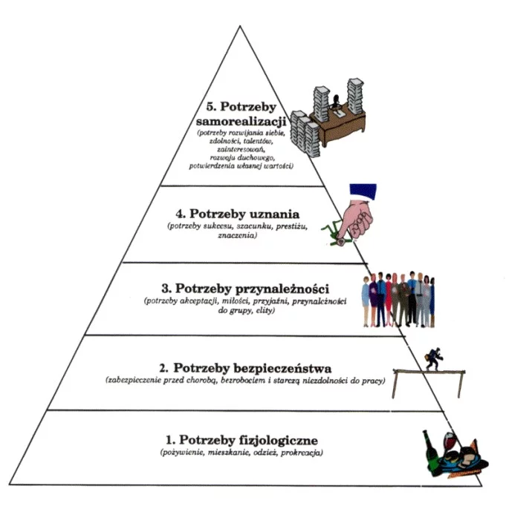

Slide 11
Życie warte jest rozmowy
Czynniki chroniące przed depresją (por. Costello, Swendsen, Rose,
Dierker, 2008; Shashi, Subhash, 2007; NSW Health, 2002):
• wsparcie ze strony co najmniej jednego z rodziców;
• dobre relacje z rówieśnikami i wsparcie kolegów;
• zaangażowanie religijne;
• wyższa samoocena;
• posiadanie celów życiowych i planów na przyszłość;
• zatrudnienie lub inne zajęcia.

Slide 12
Życie warte jest rozmowy
Zachowania samobójcze, niespowodowane przez chorobę psychiczną, powstają w wyniku interakcji licznych czynników: indywidualnych, rodzinnych, środowiskowych prowadzących do deprywacji potrzeb, z których wiele zostało zidentyfikowanych.
Na podstawie obszernego przeglądu badań utworzono listę najważniejszych czynników chroniących i czynników ryzyka, która nie jest jeszcze zamknięta.

Slide 13
Życie warte jest rozmowy – co mogę zrobić jako dorosły, jako nauczyciel religii?
Czynniki chroniące młodzież przed samobójstwem (Gould i in.,
1996; Lazear, Roggenbaum, Blase, 2003; SAMHSA, 2012):
spójna rodzina (której członkowie okazują zainteresowanie i udzielają wsparcia);
umiejętność stawiania czoła trudnościom;
osiągnięcia szkolne;
poczucie więzi ze szkołą;
dobre relacje z rówieśnikami w szkole;
mała dostępność środków umożliwiających skuteczne pozbawienie się życia, trucizn

Slide 14
Życie warte jest rozmowy – co mogę zrobić jako dorosły, jako nauczyciel religii?
umiejętność poszukiwania pomocy i porady u innych;
umiejętność kontrolowania impulsów;
umiejętność rozwiązywania problemów i konfliktów;
integracja ze środowiskiem; liczne okazje do uczestnictwa
we wspólnie podejmowanych działaniach, w wydarzeniach
szkolnych i kołach zainteresowań;
poczucie sensu życia, zaufanie do siebie i innych;
stabilne środowisko;
dostęp do pomocy psychologiczno-pedagogicznej i medycznej;
odpowiedzialność za innych (kolegów, zwierzęta domowe itp.);
religijność

Slide 15
Życie warte jest rozmowy – co mogę zrobić?
Dla pracowników oświaty szczególnie ważna jest znajomość czynników ryzyka związanych ze szkołą.
Czynniki zwiększające ryzyko samobójstw wśród uczniów
(Greenberg, Velting, Shaffer, 2003; Lazear, Roggenbaum, Blase, 2003):
nastawienie na osiągnięcia w nauce; wysokie wymagania przy braku wsparcia;
negatywny klimat społeczny: bezosobowe relacje nauczycieli z uczniami i rodzicami, obojętność lub wrogość, nieznajomość problemów i potrzeb uczniów; dezintegracja zespołów klasowych;
chaos i brak dyscypliny lub nadmierna dyscyplina i restrykcje;
przemoc rówieśnicza i brak zdecydowanej reakcji na nią ze strony nauczycieli;

Slide 16
Życie warte jest rozmowy – co mogę zrobić?
tolerowanie lub niezauważanie używania przez uczniów środków psychoaktywnych;
brak oferty zajęć rozwijających zainteresowania uczniów;
brak oferty pomocy psychologiczno-pedagogicznej
Są to te same czynniki, które generują agresywne zachowania uczniów, spadek motywacji i trudności z nauką, sprzyjają opuszczaniu zajęć.

Slide 17
Co mogę zrobić?
Odpowiedz sobie na pytania:
Czy jestem wypalony zawodowo? Czy jestem w 54 miejscu, wraz z moimi kolegami i koleżankami z polskich szkół?
Czy doświadczam poczucia bezsensu mojej pracy?
Czy zauważam u siebie depersonalizację moich uczniów?
Jak mogę zadbać o siebie, by zadbać o moich uczniów?
Czy potrafię prosić o pomoc? Czy wiem, gdzie ją znaleźć?
Czy należę do grupy dorosłych, którzy zdradzili młodych ludzi?
Czy chcę zmienić sytuację, w jakiej się znalazłem?
Czego potrzebuję, by poczuć się lepiej?

Slide 18
MAPA MYŚLI I POMOCY – sieć wsparcia
Stwórzmy ją razem:
Superwizje nauczycielskie
Zbudowanie sieci współpracy nauczycieli religii
Poszerzanie, aktualizowanie swojej wiedzy i kompetencji

Slide 20
Czego potrzebuje młody człowiek ?
Niepokój dotyczący zmian klimatycznych przekłada się wśród młodych ludzi na przeświadczenie, że nie mają przyszłości, a ludzkość jest skazana na zagładę – donieśli autorzy przeprowadzonego w 2021roku badania postaw światopoglądowych, w którym wzięło udział ponad dziesięć tysięcy osób z czterdziestu dwóch krajów. W połączeniu z poczuciem zdrady i pozostawienia ich własnemu losowi przez rządy i dorosłych taka apatia i desperacja „ są chronicznymi stresorami, które będą miały znaczące, długofalowe i narastające negatywne konsekwencje dla zdrowia psychicznego dzieci i młodzieży” – Caroline Hickman i in. Young People’s Voices on Climate Anxiety, Government Betrayal and Moral Injury: A Global Phenomenon,preprint przesłany do czasopisma LANCET, wrzesień 2021.
Dorosłego, który jest przy nim i widzi go!

Slide 21
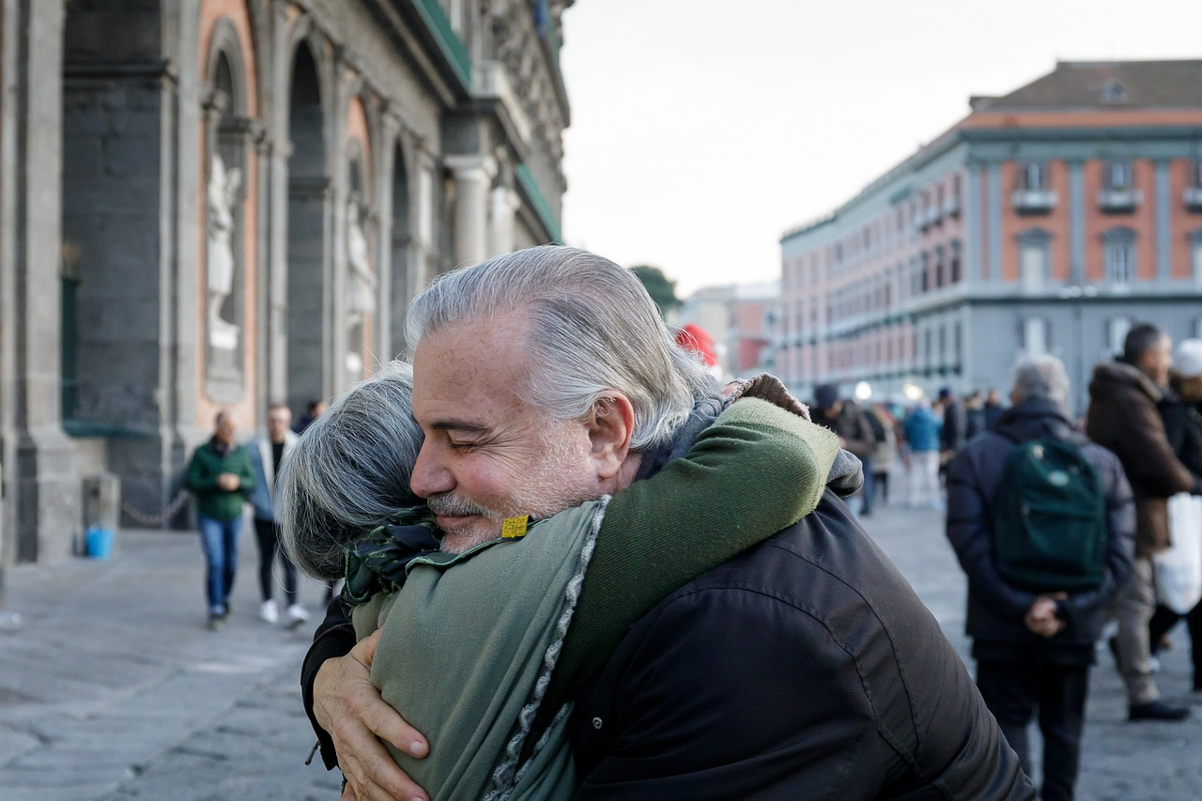
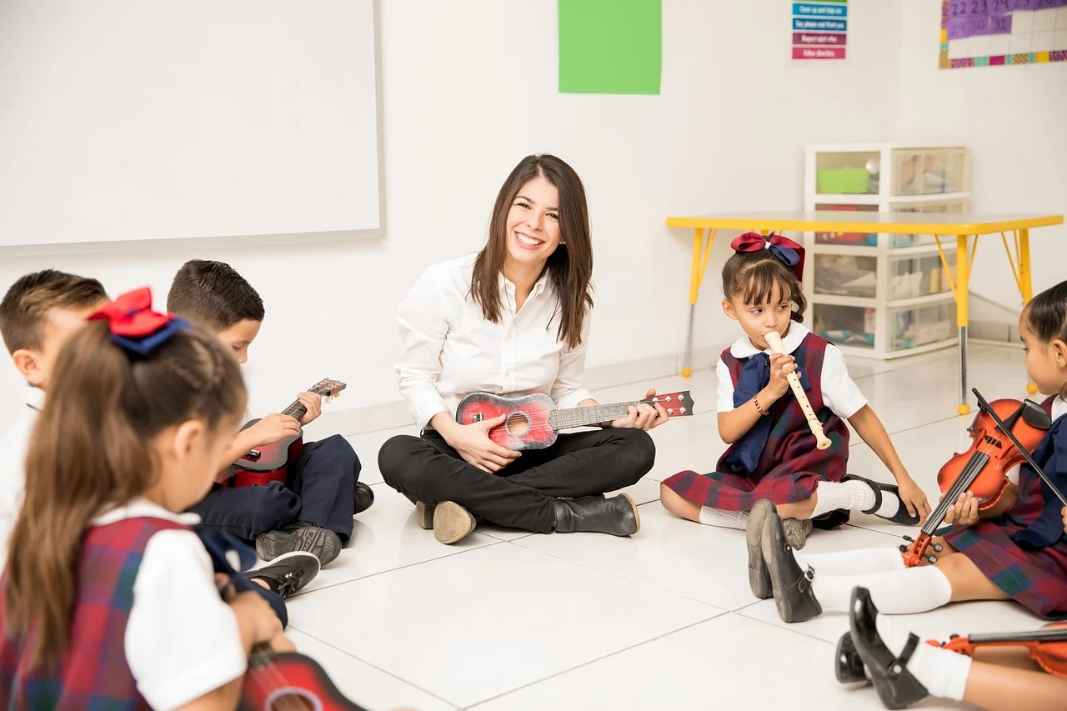
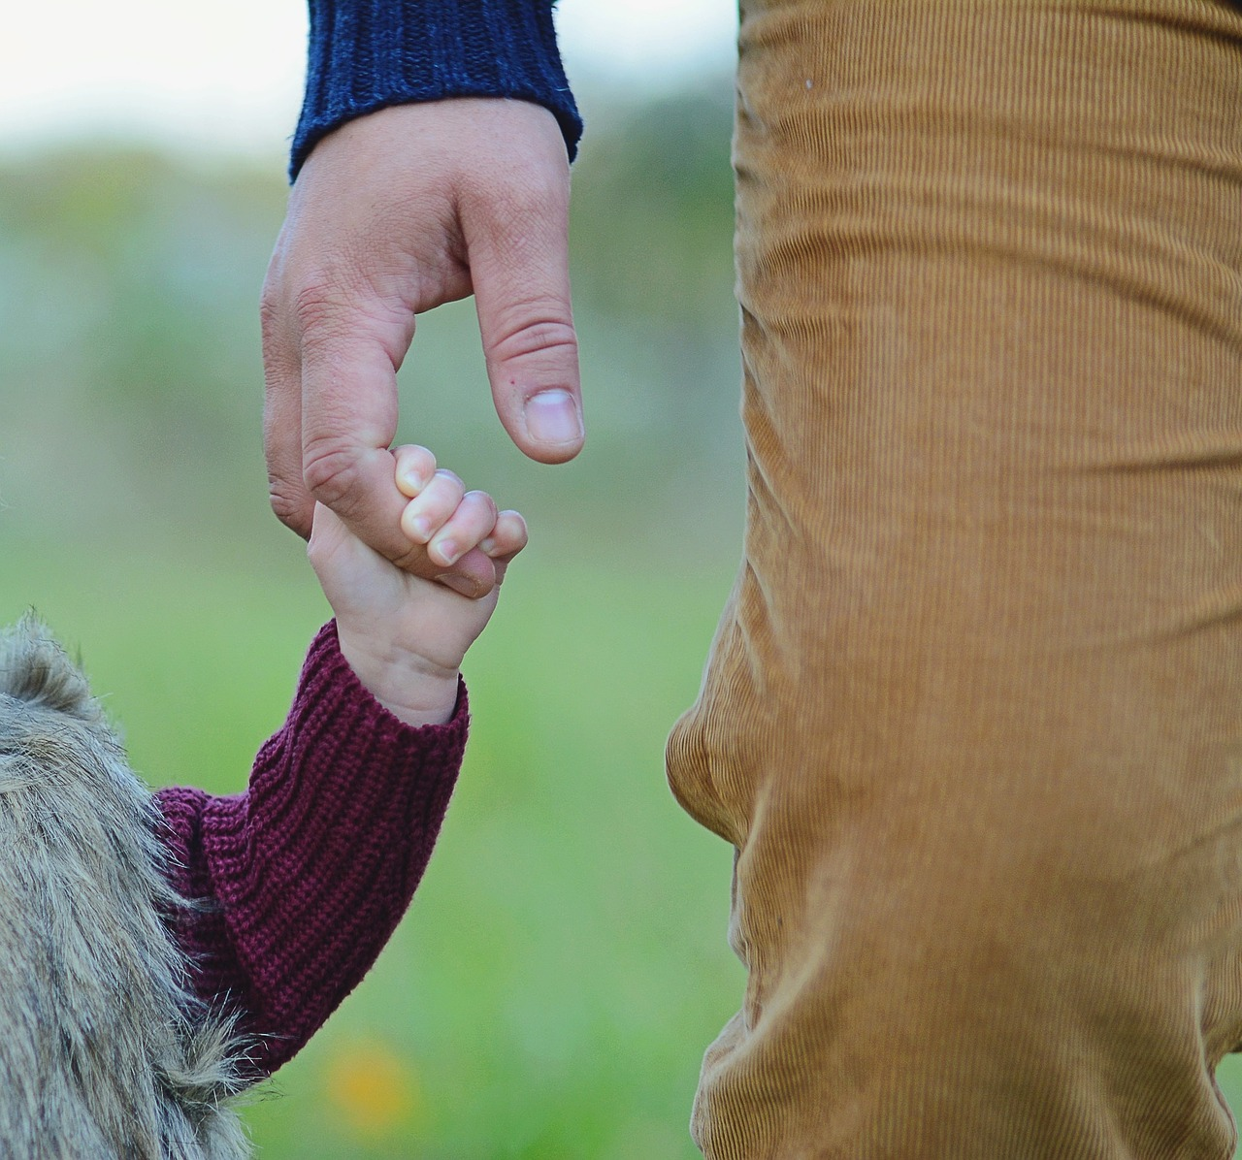
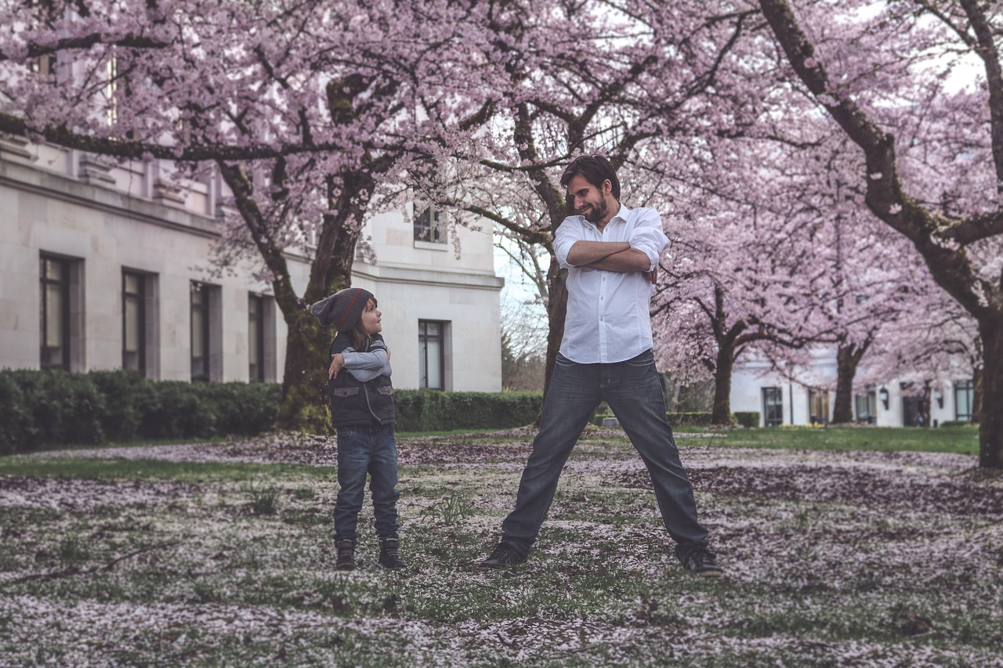

Slide 22
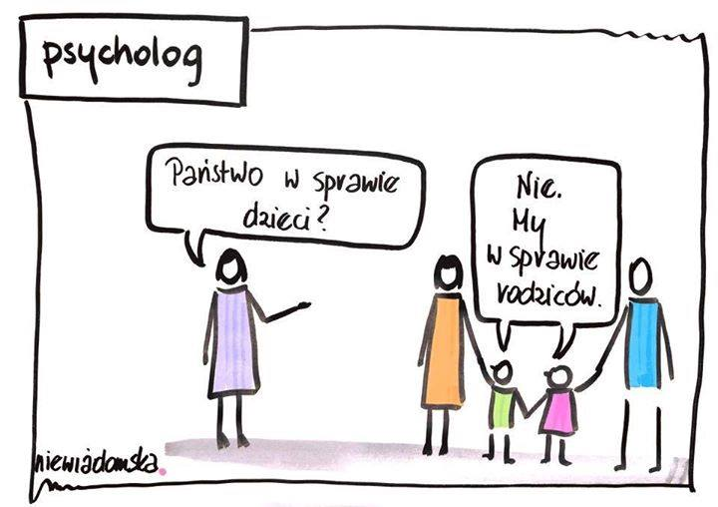
SENS I MOTYWACJA Aby uratować dziecko, wystarczy jeden obecny, przytomny dorosły – M. Płócińska Dzieci są papierkiem lakmusowym na to, co dzieje się z nami, dorosłymi – z notatek nauczyciela

Slide 23
Dziecko jest podróżnym, pytającym o drogę – zaczerpnięte z notatek nauczyciela
Być dorosłym, któremu młodzi ludzie zaufają, w którym znajdą oparcie. Dorosłym obecnym, przytomnym, widzącym, stabilnym.
Być po prostu DOBRYM DOROSŁYM.
Czego Państwu i sobie życzę – Katarzyna Borowska
Gabinet rozwoju osobistego i wsparcia w kryzysie psychicznym STER

Slide 24
Katarzyna Borowska
tel. 573 670 640 stergabinet@gmail.com

